Slide 1
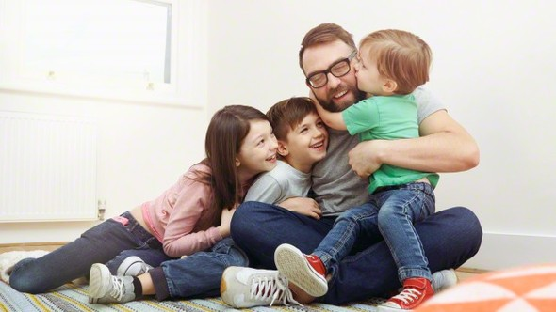
Роль отца в воспитании ребенка
МАДОУ Д/с №32 «Счастливое детство»

Slide 2
Многие современные папы для своей семьи чаще всего являются источником финансовой поддержки, считая на этом свой долг перед семьей исполненным. В связи с этим все больше отцов передают свои воспитательные функции жене и другим родственникам. Однако отец является одной из ключевых фигур в жизни ребенка. Он вносит большой вклад в воспитание ребенка, в развитие его способностей, приобретение им различных навыков.

Slide 3
Папа для ребёнка не просто родной человек, а образец мужчины, символ мужественности, мужского начала. Отец помогает малышу составить представления о себе самом и об окружающих.

Slide 4
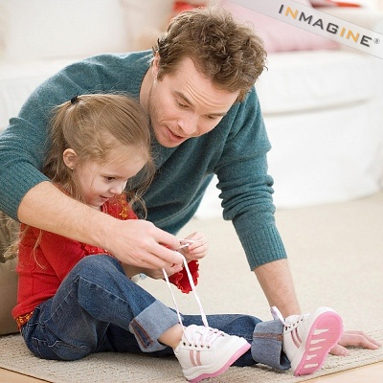
Отец меньше, чем мама, опекает детей, предоставляет
им больше самостоятельности, воспитывая в ребёнке самодисциплину.
Этим самым отцы поощряют процесс отделения ребёнка от матери и ускоряют адаптацию к окружающей жизни.

Slide 5
Отец единственный герой для ребёнка, который способен разогнать тени и спугнуть любое чудовище.
С отцом у ребёнка пропадает страх. Отец всемогущ и неуязвим, в глазах ребёнка он может всё.

Slide 6
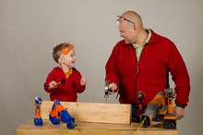
Срабатывает детское сознание:
Я как папа!

Slide 7
Папа для сына…Каждый отец хочет, чтобы его сын вырос настоящим мужчиной, однако не каждый знает, как это сделать.

Slide 8
Мальчикам очень необходимы дружба и одобрение отца,
они нуждаются в обществе отца, его любви.

Slide 9
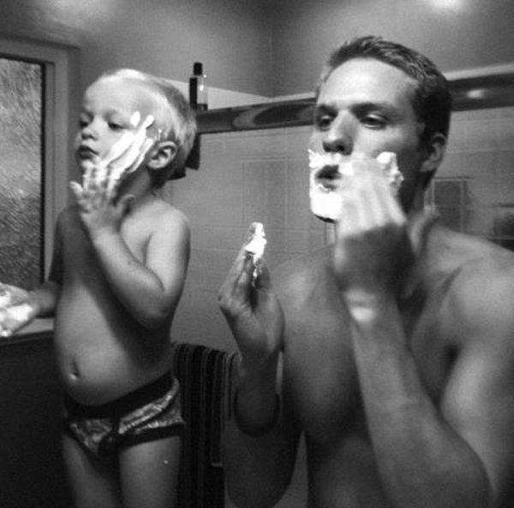
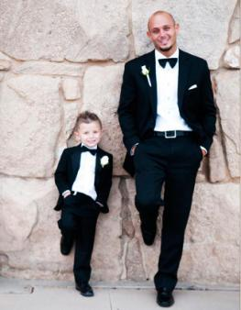
Мальчик начнёт чувствовать себя мужчиной и вести себя как
мужчина благодаря способности подражать и брать пример
с тех мужчин, которые рядом, которые пользуются его расположением.

Slide 10
Отец должен с удовольствием проводить
время со своим сыном

Slide 11
Папа для дочки не менее важен, чем для сына. Если сыну отец нужен как образец для подражания, то дочь нуждается в отцовском одобрении.

Slide 12
Отец – первый мужчина, с которым девочка встречается в жизни.

Slide 13
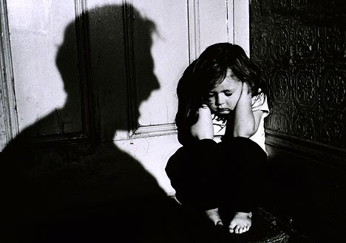
От отношений родителей в семье во многом зависит её дальнейшая судьба, её самооценка.

Slide 14
Девочки, с первых дней окружённые папиной любовью, вырастают более уверенными в себе, чувствуют себя более защищёнными. Отец прививает дочери: гармоничность…

Slide 15
Если ребенок знает ласковый голос отца, его доброе лицо, запах, смех, если он привык к заботливым прикосновениям отцовских рук, значит, папа станет для него таким же важным человеком, как мама.

Slide 16
СПАСИБО ЗА ВНИМАНИЕ!

